Slide 1






PROGRAMACIÓN II · 2DO SEMESTRE
Sistema de Biblioteca
Diagrama UML de casos de uso
Análisis de actores, funcionalidades y relaciones de la aplicación web ASP.NET Core MVC con persistencia en archivos JSON.
Notes:
Buenas tardes. Hoy presentamos el diagrama de casos de uso del Sistema de Biblioteca: quién usa el sistema, qué puede hacer y cómo se relacionan sus funciones.

Slide 2
De los cuadernos a un registro único
El problema
La solución
Libros, lectores y préstamos viven en cuadernos o fichas. Los vencimientos y las multas se calculan a mano, y se presta sin control.
Una aplicación web que aplica las reglas del servicio de forma automática y guarda todo en archivos JSON.
5
módulos
18
casos de uso
3
actores
Notes:
El problema es la falta de un registro único. La solución cubre cinco módulos: libros, usuarios, préstamos, devoluciones y multas, y reportes. Del análisis salieron 18 casos de uso y 3 actores.

Slide 3




Cómo se lee un diagrama de casos de uso
Actor
Caso de uso
Quien interactúa con el sistema desde afuera: una persona u otro sistema.
Una funcionalidad completa que entrega valor al actor, como «Registrar préstamo».
Frontera del sistema
«include» y «extend»
El rectángulo que separa lo que el sistema hace de lo que queda fuera.
include: un caso de uso siempre usa a otro. extend: lo amplía solo bajo una condición.
Notes:
Antes de ver el diagrama, repasamos los cuatro elementos que usa: actores, casos de uso, la frontera del sistema y las relaciones include y extend.

Slide 4


Los tres actores del sistema
Bibliotecario
Lector
Sistema / archivos JSON
ACTOR PRINCIPAL
ACTOR SECUNDARIO
ACTOR DEL SISTEMA
Opera el sistema: registra libros y usuarios, presta, renueva, recibe devoluciones, cobra multas y consulta reportes.
Solicita libros, los devuelve y paga multas. Lo atiende el bibliotecario, por eso es beneficiario del servicio.
Genera la multa por atraso y valida las condiciones del préstamo; guarda y recupera los datos.
Notes:
El bibliotecario es el actor principal porque es quien usa la interfaz. El lector es secundario: se beneficia del servicio pero no opera el sistema. El sistema aparece como actor en la multa automática y la validación del préstamo.

Slide 5
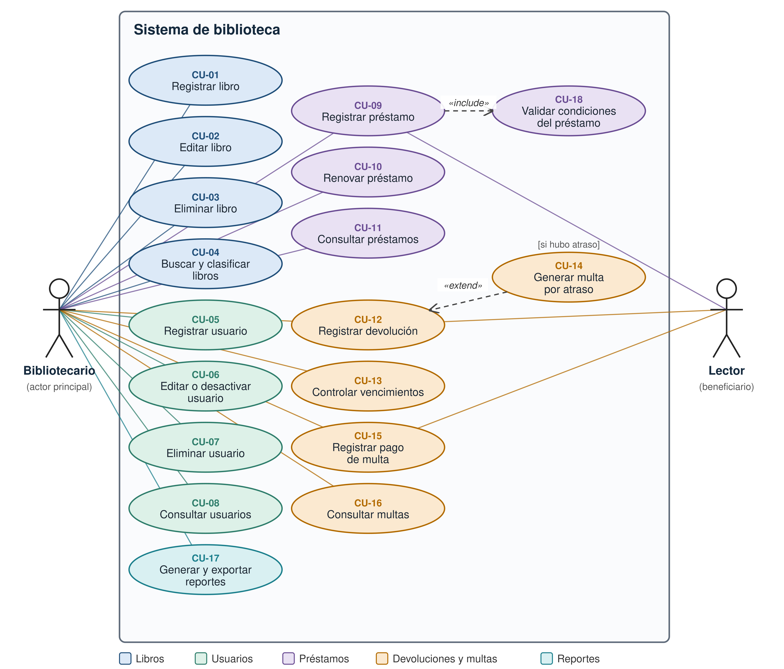
Diagrama de casos de uso
2 actores
Bibliotecario (principal) y Lector (beneficiario)
18 casos de uso
Agrupados en 5 módulos de colores
2 relaciones
CU-09 «include» CU-18 y CU-14 «extend» CU-12
Notes:
Este es el diagrama completo. A la izquierda los actores, dentro del rectángulo los 18 casos de uso agrupados por módulo, y las dos relaciones: include y extend, que veremos con detalle.

Slide 6
18 casos de uso en 5 módulos
Libros
Usuarios
Préstamos
Devoluciones y multas
Reportes
CU-01 Registrar libro
CU-02 Editar libro
CU-03 Eliminar libro
CU-04 Buscar y clasificar
CU-05 Registrar usuario
CU-06 Editar o desactivar
CU-07 Eliminar usuario
CU-08 Consultar usuarios
CU-09 Registrar préstamo
CU-10 Renovar préstamo
CU-11 Consultar préstamos
CU-13 Controlar vencimientos
CU-18 Validar condiciones
CU-12 Registrar devolución
CU-14 Generar multa
CU-15 Registrar pago
CU-16 Consultar multas
CU-17 Generar y exportar a CSV
Notes:
Cada módulo corresponde a un controlador de la aplicación: Libros, Usuarios, Préstamos, Devoluciones, Multas y Reportes, apoyados en servicios de la capa de lógica. Préstamos concentra más casos porque incluye renovar, vencimientos y la validación.

Slide 7
Relaciones «include» y «extend»
Siempre se ejecuta
Todo préstamo pasa por la validación: usuario activo, sin multas ni atrasos, dentro del límite y con ejemplares.
CU-09
Registrar préstamo
«include»
CU-18
Validar condiciones
Solo si hay atraso
La devolución puntual no genera nada. Con atraso se calcula la multa: Q2.00 por día, tope de Q100.00.
CU-14
Generar multa
«extend»
CU-12
Registrar devolución
[si hubo atraso]
Notes:
Include significa que el caso base siempre usa al incluido: registrar un préstamo siempre valida las condiciones. Extend significa que un caso extiende a otro solo cuando se cumple una condición: la multa solo se genera si la devolución tiene atraso.

Slide 8
CU-09 · Registrar préstamo
Flujo principal
Se rechaza si…
1
El bibliotecario elige al usuario y el libro
El usuario está inactivo
Tiene multas pendientes
Tiene libros atrasados
Alcanzó su límite de préstamos
Ya tiene ese libro
No quedan ejemplares
2
El sistema muestra plazo y fecha de devolución
3
Valida las condiciones (CU-18)
4
Descuenta un ejemplar y guarda en JSON
5
Confirma con la fecha de devolución
Postcondición: préstamo Activo y un ejemplar menos disponible.
Notes:
Este es el caso de uso central. El flujo principal tiene cinco pasos; si alguna condición falla, el sistema muestra el motivo y no registra nada. Cuando termina bien, el libro tiene un ejemplar menos disponible.

Slide 9
CU-12 y CU-14 · Devolución con multa
1
2
3
4
Abre Devoluciones
Revisa el atraso
Confirma
¿Hubo atraso?
El bibliotecario localiza el préstamo
El sistema muestra días y multa estimada
Se registra la fecha y se libera el ejemplar
Si es así, se ejecuta CU-14 y se crea la multa Pendiente
Q2.00
Q100.00
Bloqueo
por cada día de atraso
monto máximo de la multa
sin nuevos préstamos hasta pagar (CU-15)
Notes:
La devolución libera el ejemplar. Si había atraso, el caso de uso 14 calcula la multa: dos quetzales por día con tope de cien. Mientras la multa esté pendiente, el lector no puede pedir nuevos préstamos; se levanta con el caso de uso 15, registrar pago.

Slide 10
Reglas de negocio detrás de los casos de uso
Lector
Bibliotecario
Hasta 2 renovaciones
Solo si el préstamo no está vencido (CU-10).
3
5
Multa de Q2.00 por día
préstamos simultáneos
préstamos simultáneos
Tope de Q100.00 (CU-14).
7
14
Prestar solo si está al día
días de plazo
días de plazo
Multas pendientes o atrasos bloquean el préstamo (CU-18).
Notes:
Las reglas cambian según el tipo de usuario, gracias al polimorfismo de la clase Persona: lector 3 préstamos y 7 días; bibliotecario 5 préstamos y 14 días. Además, 2 renovaciones, multa por día con tope, y bloqueo por multas o atrasos.

Slide 11



Del diagrama al sistema funcionando
Trazabilidad
Implementación
Verificación
Cada caso de uso se enlaza con sus requisitos funcionales (RF-01 a RF-34).
Cada módulo es un controlador MVC apoyado en servicios de la capa de lógica.
Las reglas de negocio se comprueban con pruebas automatizadas.
¡Gracias! ¿Preguntas?
Notes:
Cerramos: el diagrama no es solo un dibujo, es la base de la trazabilidad con requisitos, código y pruebas. Gracias, quedamos atentos a sus preguntas.

